Slide 1

Web Services
… основи и развитие
Петьо Димитров
01 Октомври 2013

Slide 2
Съдържание на лекциите
XML, XML Schema, XPath, XSLT
История на разпределените изчисления
Уеб услуги и техните разширения
BPEL оркестрации и SCA модел
REST уеб услуги
ESB и SOA

Slide 3
Съдържание
Същност и характеристики
История
SOAP протокол и WSDL интерфейс
Java имплементация: SAAJ и JAX-WS
Разширения към уеб услугите

Slide 4

Какво са уеб услуги?

Slide 5

Към Wikipedia
"a software system designed to support interoperable machine-to-machine interaction over a network“ (W3C)

Slide 6

Какво са уеб услуги?
Програмни компоненти извършващи
дадена „бизнес“ операция и предлагащи
уеб достъп до нея.
Набор от стандарти и спецификации за съвместна работа (interoperability) на множество системи. Те дефинират както формата за описание на интерфейса на услугите, така и протокола за комуникация между тях.

Slide 7
Характеристики на уеб услугите
XML-базирани (в повечето случаи)
отворени за широк кръг участници
ясно дефиниран интерфейс
ориентирани към обмен на съобщения
асинхронни и синхронни извиквания
едрозърнести

Slide 8

Характеристики на уеб услугите
от бизнес гледна точка, основната цел на уеб услугите е понижаване на ИТ разходите на организацията

Slide 9


Характеристики (продължение)
① XML-базирани стандарти и спецификации
ⓐ
ⓐ лесни за научаване
①
малка инвестиция в курсове и сертификация
XML
едрозърнести
отворени
съобщения
sync/
async
интерфейси

Slide 10

Характеристики (продължение)
① XML-базирани стандарти и спецификации
ⓑ
ⓐ
ⓑ платформено независими
①
преизползване на съществуващи системи (AIX, z/OS)
XML
едрозърнести
отворени
съобщения
sync/
async
интерфейси

Slide 11


Характеристики (продължение)
① XML-базирани стандарти и спецификации
ⓒ
ⓑ
ⓐ
ⓒ езиково независими
①
евтина среда за разработка
преизползване на програмни знания
XML
едрозърнести
отворени
съобщения
sync/
async
интерфейси

Slide 12

Характеристики (продължение)
① XML-базирани стандарти и спецификации
ⓒ
ⓑ
ⓓ
ⓐ
ⓓ популярни уеб стандарти (HTTP)
①
малка инвестиция в нова инфраструктура
XML
едрозърнести
отворени
съобщения
sync/
async
интерфейси

Slide 13
Характеристики (продължение)
② функционално независими (loosely coupled)
ⓒ
ⓑ
ⓓ
ⓐ
ⓔ
ⓔ по-малко взаимозависимости и грешки
①
②
по-лесни промени
по-малко средства за оправяне на дефекти
XML
едрозърнести
отворени
съобщения
sync/
async
интерфейси

Slide 14


Характеристики (продължение)
② функционално независими (loosely coupled)
ⓒ
ⓑ
ⓓ
ⓕ
ⓐ
ⓔ
ⓕ гъвкавост и лесно сработване (interoperability)
①
②
без сложни приложения за миграция
преизползване на код
XML
едрозърнести
отворени
съобщения
sync/
async
интерфейси

Slide 15
Характеристики (продължение)
② функционално независими (loosely coupled)
ⓒ
ⓑ
ⓓ
ⓕ
ⓖ
ⓐ
ⓔ
ⓖ лесно мащабиране (scalability)
①
②
адаптиране към бъдещи бизнес нужди без сложна реорганизация
XML
едрозърнести
отворени
съобщения
sync/
async
интерфейси

Slide 16

Характеристики (продължение)
③ носят бизнес смисъл (e.g. employee)
ⓒ
ⓑ
ⓓ
ⓕ
ⓖ
ⓐ
③
ⓔ
①
②
по-добро проектиране и анализ на системата
XML
едрозърнести
отворени
съобщения
sync/
async
интерфейси

Slide 17
Характеристики (край)
обиране на плодовете

Slide 18
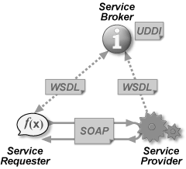
Страни в комуникацията
Service Broker (registry) – спомага
за откриване на уеб услугата
Service Provider – предоставя за използване услугата
Service Requester (consumer) –
използва услугата

Slide 19
История на уеб услугите
2000г., Майкрософт разработва SOAP (a.k.a. Simple Object Access Protocol) за трансфер на данни, като алтернатива на съществуващи RPC решения (надделява над XML-RPC)
бързо се включват други компании и в следващата година се появяват WSDL и UDDI
това е първото поколение от стандарти за уеб услуги

Slide 20
История (продължение)
SOAP еволюира към пренос на съобщения вместо отдалечени извиквания и абревиатурата отпада (не е особено прост и не дава достъп до обекти???)
UDDI “bites the dust”
под натиска на бизнеса започва разширяване и допълване на спецификациите

Slide 21

Играчи сред уеб услугите
W3C (World Wide Web Consortium)
OASIS (Organization for Advancement of Structured Information Standards)
WS-I (Web Services Interoperability Organization)
големите софтуерни компании (противоречиви)

Slide 22



Играчи сред уеб услугите
създаване | 1994 | 1998 | 2002
членове | 400 | 600 | 200
цели | да стимулира еволюцията на мрежата, чрез фундаментални стандарти | да улеснява онлайн бизнесът чрез специализирани уеб услуги и стандарти | да подхранва стандартна съвместимост между уеб услугите
звезди ☺ | XML, XMLSchema, XPath, XSLT, WSDL, SOAP, WS-Addressing, … | UDDI, SAML, WS-BPEL, WS-Security, … | Basic Profile, Basic Security Profile, …
така стигаме до второто поколение уеб услуги …

Slide 23
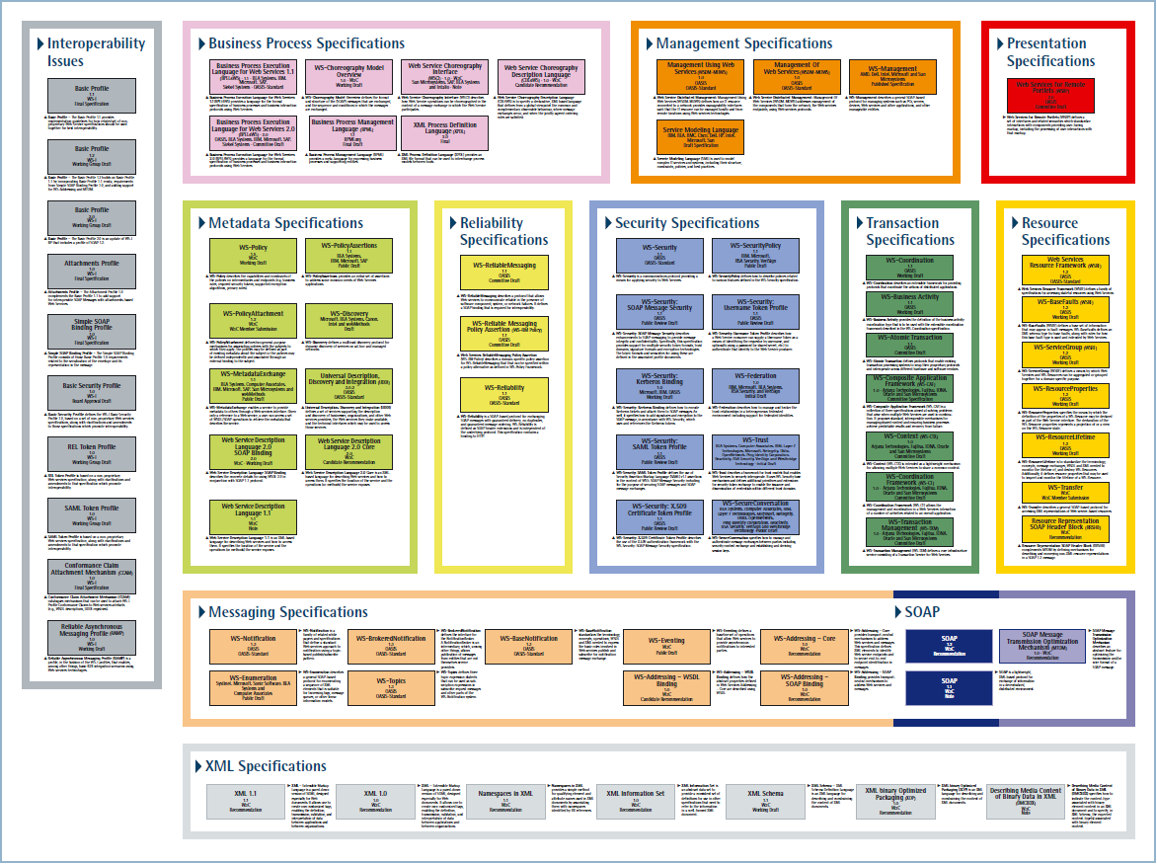

Slide 24


Slide 25

HTTP(S)
has counted to infinity… twice
основен транспортен протокол в Интернет
добре познат
надежден
подържан от съвременните инфраструктури
появява се 1996г.
една от опциите за уеб услуги

Slide 26

XML
they drew first blood, not me (Rambo)
Extensible Markup Language
extensible – няма предефинирани тагове
markup – текстов формат използващ тагове
language – самоописателен (XMLSchema описва XML)
фокус върху структура и данни (vs. HTML)
GML→SGML→HTML→XML

Slide 27

SOAP
I’ll be back (Terminator)
дефинира стандартен формат за съобщения
прост, но лесно разширяем
езиково и платформено независим
базиран на XML

Slide 28



Структура
<?xml version="1.0"?>
<soap:Envelope xmlns:soap="http://www.w3.org/2001/12/soap-envelope">
<soap:Header>
...
</soap:Header>
<soap:Body>
...
<soap:Fault>
...
</soap:Fault>
</soap:Body>
</soap:Envelope>
body
to Arnold Shwarzenegger
fault

Slide 29
SOAP хедъри
съдържат мета информация, която може да е необходима за съобщението:
  инструкции за обработка или пренасочване на съобщението
  условия за сигурност
  информация за корелация на съобщения
правят съобщението независимо
имат незадължителен характер
стоят в основата на много от WS-* спецификациите

Slide 30
SOAP + Java = SAAJ
SOAP with Attachments API for Java
API от по-ниско ниво позволяващо работа със SOAP съобщения
стои в основата на JAX-RPC и JAX-WS
поддържа SOAP и SwA спецификациите

Slide 31

SAAJ: създаване на съобщение
SOAPMessage msg = MessageFactory.newInstance().createMessage();
SOAPPart part = message.getSOAPPart();
SOAPEnvelope envelope = part.getEnvelope();
SOAPBody body = envelope.getBody();
QName movieInfo = new QName(NS, "getMovieInfo", "e");
QName title = new QName("title");
QName year = new QName("year");
SOAPBodyElement bodyEl = body.addBodyElement(movieInfo);
bodyEl.addChildElement(title).setValue("Avengers");
bodyEl.addChildElement(year).setValue("2012");

Slide 32
SAAJ: подготовка за изпращане
URL wsdl = new URL(ENDPOINT_URL + "?wsdl");
QName serviceName = new QName(NS, "CinemaService");
Service service = Service.create(wsdl, serviceName);
QName portName = new QName(NS, "CinemaPort");
Dispatch<SOAPMessage> dispatch = service.createDispatch(portName, SOAPMessage.class, Service.Mode.MESSAGE);
SOAPMessage response = dispatch.invoke(request);

Slide 33
SAAJ: заявка и отговор
<?xml version="1.0"?>
<soap:Envelope xmlns:soap="...">
<soap:Header/>
<soap:Body>
<length xmlns="http://opa/main">
143
</length>
</soap:Body>
</soap:Envelope>
<?xml version="1.0"?>
<soap:Envelope xmlns:soap="...">
<soap:Header/>
<soap:Body>
<title xmlns="http://opa/main">
Avengers
</title>
</soap:Body>
</soap:Envelope>

Slide 34
SAAJ: работа с хедъри
SOAPHeader header = env.getHeader();
QName password = new QName("http://opa/main", "pass");
SOAPHeaderElement headerElement = header.addHeaderElement(password);
headerElement.addTextNode("opaopa")
headerElement.setActor("http://opa/auth");
<soap:Header>
<pass xmlns="http://opa/main">opaopa</pass>
<soap:Header>
Notes:
SOAP Actоr – идентифицира за кое звено при пращането на съобщението е предназначен хедъра

Slide 35
SOAP и бинарни данни
SOAP съобщенията са текст, но честo пренасят бинарни данни (картинки, документи)
base64
  конвертира бинарните данни до ASCII текст
  увеличава размера ~30%
  пример:
  <image imageType="jpg" xsi:type="base64binary">4f3Е9b0…</image>

Slide 36
SOAP и бинарни данни
SwA (SOAP with Attachments) и DIME
  използват href за да свържат съдържание извън XML съобщението
  същата идея като при e-mail-ите
  прикачените данни не се считат за част от съобщението
  пример:
  <image href="cid:image@test.com"/>
  …
  --MIME_boundary
  Content-Type: image/jpeg
  Content-Transfer-Encoding: binary
  Content-ID: <image@test.com>
  ...binary JPG image...
  --MIME_boundary--
Notes:
DIME = Direct Internet Message Encapsulation

Slide 37
SOAP и бинарни данни
MTOM (Message Transmission Optimization Mechanism)
  прехвърляните данни са същите като при SwA
  прикачените данни са част от съобщението (SOAP infoset)
  пример:
  <image xop-mime:content-type='image/jpeg'>
  <xop:Include href="cid:image@test.com"/>
  </image>
  ...
  --MIME_boundary
  ...

Slide 38

SOAP грешки
код (faultcode) – класифицира грешката:
  client
  server
  mustUnderstand
  versionMismatch
детайли (detail) – информация за грешката (stacktrace)
причина (faultstring) – разбираемо текстово описание
актьор (faultactor) – роля на обработващият по време на грешката
1.1

Slide 39

SOAP 1.2
позволява използването на други транспортни протоколи освен HTTP (не използва SOAPAction)
нов content type
application/soap+xml
нов namespace
http://www.w3.org/2003/05/soap-envelope
Notes:
SOAP Action – HTTP хедър с routing информация, платформени зависим
SOAP 1.1: content type="text/xml"
namespace="http://schemas.xmlsoap.org/soap/envelope/"

Slide 40

WSDL
Yippee ki-yay, motherfucker
(Die Hard)
позволявана услугите да са независими (loosely coupled)
всяка услуга има описание
за уеб услугата това е договор, който изпълнява
за клиента това е наръчник как да комуникира с услугата
базиран на XML

Slide 41
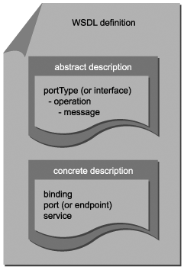
Структура на WSDL документа
абстрактна част – описва интерфейса на уеб услугата без инфо за използваната технология
конкретна част – съдържа имплементационни детайли за уеб услугата
допълва се от XSD дефиниции и policy-та

Slide 42
Структура - definitions
корен на всяка дефиниция на уеб услуга
важни са дефинираните namespace-и
<definitions name="CinemaService" targetNamespace="http://opa/wsdl/" xmlns="http://schemas.xmlsoap.org/wsdl/"
xmlns:soap="http://schemas.xmlsoap.org/wsdl/soap/" xmlns:tns="http://examples.musala.com/" xmlns:xsd="http://www.w3.org/2001/XMLSchema">
...
</definitions>

Slide 43
Структура - types
незадължителен елемент (може да се ползва messages)
xsd дефиниции и/или import-и на xsd документи
<types>
<schema xmlns="http://www.w3.org/2001/XMLSchema" targetNamespace= "http://opa/schema/">
<complexType name="getMovieInfo">
<sequence>
<element name="title" type="xsd:string"/>
<element name="year" type="xsd:integer"/>
</sequence>
</complexType>
</schema>
</types>

Slide 44
Структура - messages
message се създава за всяко обменяно съобщение
всяко съобщение има един или няколко part елемента
всеки part елемент има type или element атрибут
<message name="getMovieInfo">
<part name="parameters" element="tns:getMovieInfo"/>
</message>
<message name="getMovieInfoResponse">
<part name="parameters" element="tns:getMovieInfoResponse"/>
</message>

Slide 45
Структура - portType
интерфейса на уеб услугата дефиниращ операции
позицията на input и output определят MEP
<portType name="ICinema">
<operation name="getMovieInfo">
<input message="tns:getMovieInfo"/>
<output message="tns:getMovieInfoResponse"/>
</operation>
</portType>
Notes:
MEP = message exchange pattern

Slide 46
Структура - binding
конкретна информация
задава транспортния протокол и структурата на SOAP съобщенията
<binding name="CinemaBinding" type="tns:ICinema">
<soap:binding style="document" transport="http://schemas.xmlsoap.org/soap/http"/>
<operation name="getMovieInfo">
<soap:operation soapAction="..."/>
<input>
<soap:body use="literal"/>
</input>
<output>
<soap:body use="literal"/>
</output>
</operation>
</binding>

Slide 47
Структура - service
оказва endpoint-а на услугата, тоест адреса където е достъпна
други елементи: import, documentation
<service name="CinemaService">
<port name="Cinema" binding="tns:CinemaBinding" >
<soap:address location="http://localhost:8888/c"/>
</port>
</service>

Slide 48
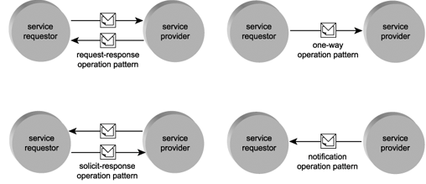
Message Exchange Pattern и WSDL
определят се от реда на input и output елементите в WSDL-a

Slide 49
WSDL + Java = JAX-WS
Java API for XML Web Services
анотации обогатяват класа с инфо за уеб услугата
проектиране върху договор (WSDL) или код
команда wsimport – за генерация на JAX-WS артефакти (SEI и SIB) и JAXB класове
wsimport -keep -verbose http://localhost:9999/ws?wsdl
команда wsgen – за генерация на JAXB класове и WSDL и XSD дефиниции
Notes:
JAX-RPC е старата имплементация.

Slide 50
Пример с Java (SEI и SIB)
@WebService
@SOAPBinding(style = Style.DOCUMENT, use=Use.LITERAL)
public interface ICinema {
@WebMethod
String getMovieInfo(String title);
}
@WebService(endpointInterface="test.ICinema")
public class Cinema implements ICinema {
public String getMovieInfo(String title) {
return "Info for " + name;
}
}
Notes:
SEI = Service Endpoint Interface
SIB = Service Implementation Bean

Slide 51
Пример с Java (publisher)
позволява тестване на JAX-WS уеб услугата локално без сървър
автоматично генерира WSDL и XSD дефиниции
public class CinemaPublisher {
public static void main(String[] a) {
Endpoint.publish("http://localhost:9999/cinema", new Cinema());
}
}

Slide 52
Пример с Java (клиент)
URL url = new URL("http://localhost:9999/cinema?wsdl");
QName qname = new QName("http://opa/", "CinemaService");
Service service = Service.create(url, qname);
ICinema cinema = service.getPort(ICinema.class);
String inf = cinema.getMovieInfo("Avengers");

Slide 53
WSDL 2.0
definitions → description
portType → interface
port → endpoint
messages е премахнат заради ограничената си RPC употреба (part е предназначен за параметри) , за document винаги се ползва XSD
interface има extends атрибут (от ООП)
operation има pattern атрибут (in-out, out-only) и wsdlx:safe атрибут за идемпотентни операции
fault се дефинира на ниво операция
Notes:
WSDL 1.1 все още е доста популярен.

Slide 54
WSDL 2.0 пример
<interface name="..." extends="..." styleDefault="...">
<fault name="..." element="..." />
<operation name="..." pattern="..." style="..." wsdlx:safe="...">
<input messageLabel="..." element="..." />
<output messageLabel="..." element="..." />
<infault ref="..." messageLabel="..." />
<outfault ref="..." messageLabel="..." />
</operation>
</interface>
Notes:
WSDL 1.1 все още е доста популярен.

Slide 55
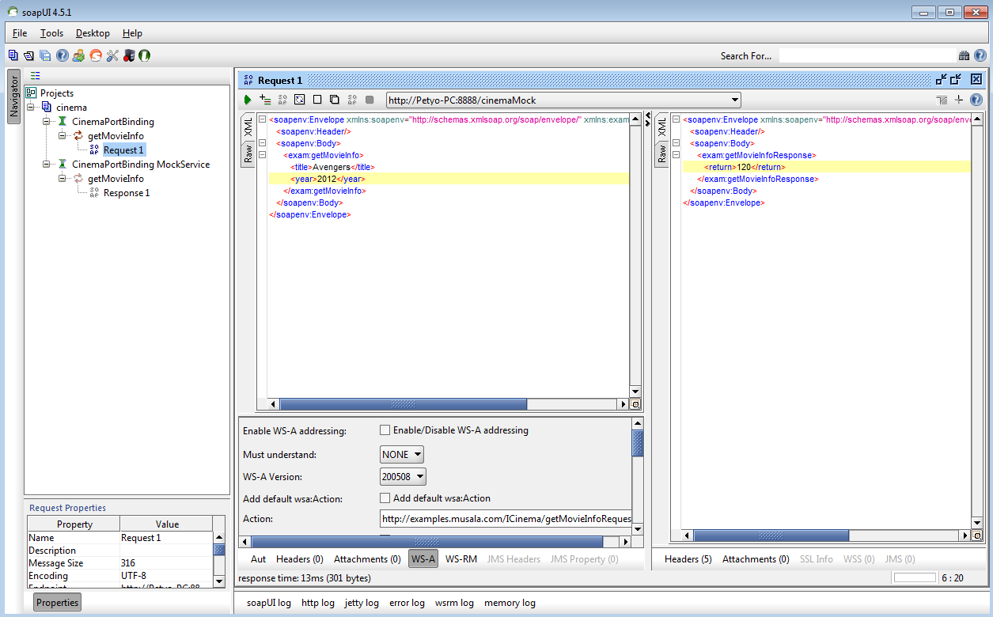
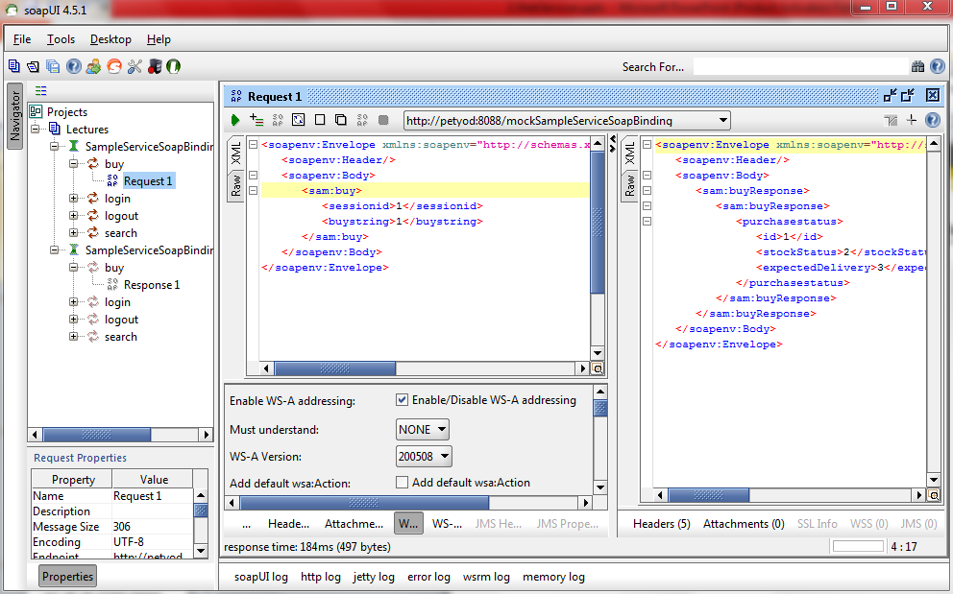
Инструмент за работа с уеб услуги

Slide 56
Характеристики на SoapUI
подаване на WSDL документ и автоматично определяна на операциите и формата на заявката
пращане за заявки и показване на отговора
създаване на заместител (mock) на уеб услуга
добавяне на WS-* характеристики като WS-Addressing, WS-ReliableMessaging
достъп до хедъри, authentication информация,…
генериране на автоматизирани тестове
генериране на програмни артефакти (JAXB)
Notes:
WSDL 1.1 все още е доста популярен.

Slide 57

Демонстрация
Notes:
WSDL 1.1 все още е доста популярен.

Slide 58

UDDI
Are you man enough to fight with me?
(Street Fighter)
Universal Description, Discovery, and Integration
UBR = UDDI Business Registry = публични "жълти страници" за уеб услуги
позволяващ регистриране и автоматично търсене на уеб услуги

Slide 59
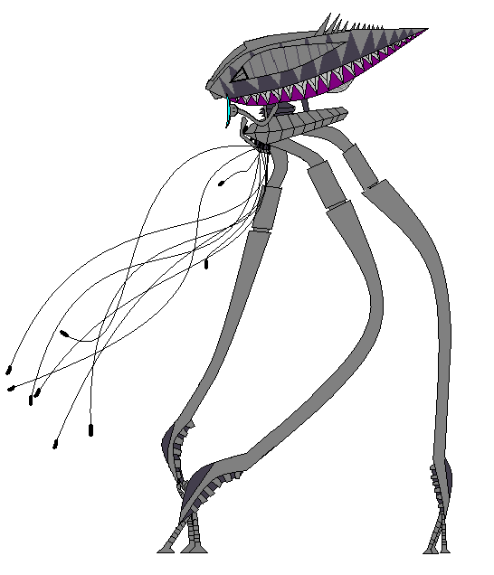

UBR: Dead man walking
2006 г. IBM, SAP и Microsoft прекратяват поддръжката на публичните си UDDI регистри
причини за провала:
  сложен модел на данните
  (различни бизнеси)
  ограничено търсене
  сигурност
  липса на поддръжка на
  регистрите
Notes:
UBR = Universal Business Registry

Slide 60
Наследство
Java API for XML Registries
ръчна настройка (http://www.xmethods.net)
специфични решения (база данни, LDAP)
вътрешни регистри (Apache jUDDI, WSRR)
SOA Governance (фокус върху repository вместо registry*)
Notes:
Едно repository управлява услугите и техните артефакти от бизнес гледна точка. Това са интерфейси, договори, SLA (service level agreement), зависимости и други. Целта е да е улесни идентифицирането дизайна и разработката на уеб услуги.
Едно registry отговаря главно за техническите характеристика на услугите – WSDL интерфейсите им.
WSRR=WebSphere Service Registry and Repository

Slide 61

WS-BPEL
I cannot be defeated!
(Rocky IV)
Business Process Execution Language
XML базиран
оркестрира уеб услуги и други процеси
моделира бизнес процесите в една организация

Slide 62

WS-ReliableMessaging
QoS спецификация
  WS-ReliableMessaging: протокол за идентифициране, следене и управление на надеждната обмяна на съобщения м/у 2 страни
  WS-ReliableMessaging Policy: позволява услугата да обяви, че поддържа надеждни съобщения

Slide 63

Quality Of Service (QoS)
термина идва от компютърните мрежи и телефонията
инфраструктура подобряваща надеждност, сигурност, производителност и обща продуктивност
набор от спецификации
SLA = Service Level Agreement

Slide 64
Надеждност?
всички съобщения са доставени
коректния ред на съобщенията е запазен
за WS-ReliableMessaging:
  AtMostOnce – позволява загуби
  AtLeastOnce – позволява повторение
  ExactlyOnce – позволява разбъркване
  InOrder – позволява загуби и повторение
  (може да се комбинира с останалите)
осъществява се чрез SOAP хедъри
Notes:
HTTP не е надежден протокол на ниво съобщения

Slide 65
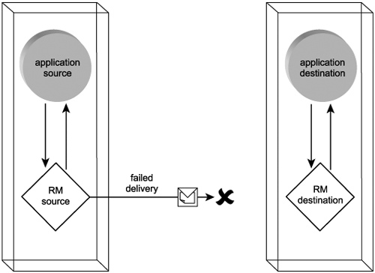
AtMostOnce надеждност

Slide 66
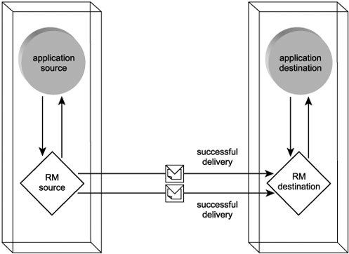
AtLeastOnce надеждност

Slide 67
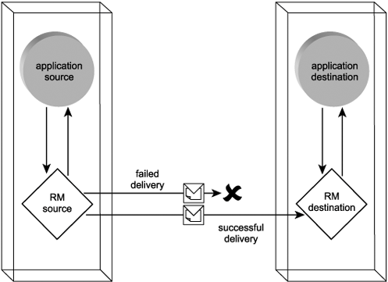
ExactlyOnce надеждност

Slide 68
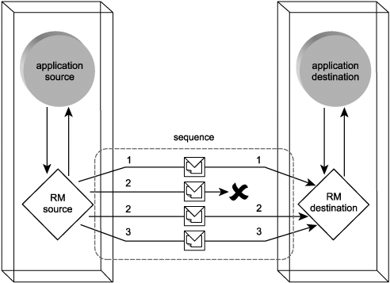
InOrder надеждност*

Slide 69
Логически ред
проверка на policy за надеждност между източник и дестинация
източника иска от дестинацията да създаде sequence (последователност)
дестинацията я създава като и дава ID и заделя памет
източника праща съобщение давайки ID-то на sequence-а и пореден номер на съобщението
източника праща други съобщения увеличавайки поредния номер…

Slide 70
Логически ред (продължение)
източника обявява в хедъра на последното съобщение, че то е край за sequence-а
дестинацията потвърждава всички налични съобщения и обявява загубените
загубените се пращат повторно от източника и се потвърждават от дестинацията
източника може да поиска отделно потвърждение
източника прекратява sequence-а и дестинацията освобождава ресурсите

Slide 71
Сапунена имплементация
Sequence, Identifier, MessageNumber и LastMessage
<Envelope xmlns="http://schemas.xmlsoap.org/soap/envelope/" xmlns:wsu="http://schemas.xmlsoap.org/ws/2002/07/utility" xmlns:wsrm="http://schemas.xmlsoap.org/ws/2004/03/rm">
<Header>
<wsrm:Sequence>
<wsu:Identifier>http://opa/seq22231</wsu:Identifier>
<wsrm:MessageNumber>12</wsrm:MessageNumber>
<wsrm:LastMessage/>
</wsrm:Sequence>
</Header>
<Body> ... </Body>
</Envelope>

Slide 72
Сапунена имплементация
SequenceAcknowledgement
<Header>
<wsrm:SequenceAcknowledgement>
<wsu:Identifier>http://opa/seq22231</wsu:Identifier>
<wsrm:AcknowledgementRange Upper="4" Lower="1"/>
<wsrm:AcknowledgementRange Upper="8" Lower="6"/>
</wsrm:SequenceAcknowledgement>
</Header>
<Header>
<wsrm:SequenceAcknowledgement>
<wsu:Identifier>http://opa/seq22231</wsu:Identifier>
<wsrm:Nack>5</wsrm:Nack>
</wsrm:SequenceAcknowledgement>
</Header>

Slide 73
Сапунена имплементация
AckRequested
<Header>
<wsrm:AckRequested>
<wsu:Identifier>http://opa/seq22231</wsu:Identifier>
</wsrm:AckRequested>
</Header>
TerminateSequence
<Header>
<wsrm:TerminateSequence>
<wsu:Identifier>http://opa/seq22231</wsu:Identifier>
</wsrm:TerminateSequence>
</Header>

Slide 74

Сапунена имплементация: проблеми
все още няма стандартизация в Java (JAX-WS)
  директна модификация на WSDL-a
  проприетарни анотации в кода
  checkbox в UI ориентирани инструменти
съобщенията „набъбват“

Slide 75
Сапунена имплементация: WSDL
<definitions xmlns:wsu="http://docs.oasis-open.org/wss/2004/01/oasis-200401-wss-security-utility-1.0.xsd" xmlns:wsp="http://www.w3.org/ns/ws-policy" xmlns:wsrm="http://schema.xmlsoap.org/ws/2005/02/rm/policy">
<wsp:UsingPolicy required="true" />
<wsp:Policy wsu:Id="Opa_Policy">
<wsp:ExactlyOne>
<wsp:All>
<wsrm:RMAssertion>
<wsrm:BaseRetransmissionInterval Miliseconds="5000" />
</wsrm:RMAssertion>
</wsp:All>
</wsp:ExactlyOne>
</wsp:Policy>
<binding ...>
<wsp:PolicyReference URI="#Opa_Policy" />
</binding>
...

Slide 76

WS-Policy и WS-MetadataExchange
позволяват обогатяването на XML-ите със специфична информация
WS-Policy е в основата на всички останали WS-* спецификации

Slide 77
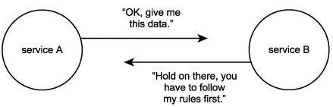
WS-Policy
добавя характеристики и към уеб услугите
  поведенчески характеристики
  настройки
  ограничения и изисквания
  QoS характеристики

Slide 78
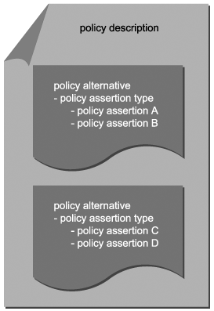
WS-Policy концепции
всяка характеристика се състои от един или няколко policy assertion
те се групират в policy
alternative-и
характеризират се с type
предназначението на policy
се нарича policy subject
група от subject-и се нарича
policy scope

Slide 79
WS-Policy пример
<wsp:Policy xmlns:wsp="http://schemas.xmlsoap.org/ws/2002/12/policy">
<wsp:ExactlyOne>
<wsp:SpecVersion wsp:Usage="wsp:Required" wsp:Preference="10" wsp:URI= "http://schemas.xmlsoap.org/ws/2004/03/rm"/>
<wsp:SpecVersion wsp:Usage="wsp:Required" wsp:Preference="1" wsp:URI= "http://schemas.xmlsoap.org/ws/2003/02/rm"/>
</wsp:ExactlyOne>
</wsp:Policy>
в основата на WS-* спецификациите
Notes:
Пример: изискване за избор между две алтернативни версии

Slide 80
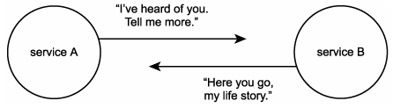
WS-MetadataExchange
позволява на консуматора на услугата да поиска цялата (или частична) мета информация за нея
не улеснява откриването на услуги

Slide 81
WS-MetadataExchange концепции
поддържани заявки:
  get wsdl
  get schema
  get policy
  get metadata: взима цялата информация наведнъж като съдържание или набор от референции (на намаляване на размера)
  get: взима информация по референция получена в отговор на get metadata (позволява автоматизация)

Slide 82
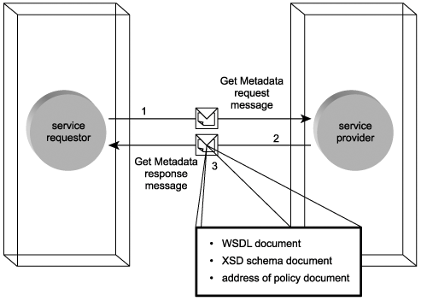
WS-MetadataExchange GetMetadata
заявка за метаданни
асемблиране на данните
връщане на отговор

Slide 83
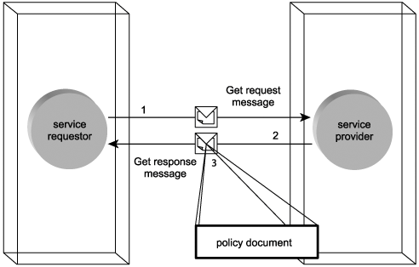
WS-MetadataExchange Get
заявка за съдържание на policy
асемблиране на данните
връщане на отговор

Slide 84
Сапунена имплементация: GetMetadata
<Header>
<wsa:Action>http://schemas.xmlsoap.org/ws/2004/09/mex/GetMetadata/Request</wsa:Action>
<wsa:To>http://opa/main</wsa:To>
<wsa:MessageID>uuid:123</wsa:MessageID>
<wsa:ReplyTo>
<wsa:Address>http://resp/</wsa:Address>
</wsa:ReplyTo>
</Header>

Slide 85
Сапунена имплементация: GetMetadata
Dialect – нужните мета данни (незадължителен)
Identifier – URI до мета данните (незадължителен)
без тях ще се върнат всички мета данни
<Body>
<wsx:GetMetadata>
<wsx:Dialect>http://www.w3.org/2001/XMLSchema</wsx:Dialect> <wsx:Identifier>http://opa/xsd</wsx:Identifier>
</wsx:GetMetadata>
</Body>

Slide 86
Сапунена имплементация: отговор
<Body>
<wsx:Metadata>
<wsx:MetadataSection ...>
<wsdl:definitions></wsdl:definitions>
</wsx:MetadataSection>
<wsx:MetadataSection ...>
<wsx:MetadataReference>
<wsa:Address>http://opa/xsd</wsa:Address>
</wsx:MetadataReference>
</wsx:MetadataSection>
</wsx:Metadata>
</Body>

Slide 87
Сапунена имплементация: Get
<Header>
<wsa:Action>http://schemas.xmlsoap.org/ws/2004/09/mex/Get/Request</wsa:Action>
<wsa:MessageID>12345</wsa:MessageID>
<wsa:ReplyTo>
<wsa:Address>http://resp</wsa:Address>
</wsa:ReplyTo>
<wsa:To>http://opa/xsd</wsa:To>
</Header>

Slide 88

WS-Addressing
позволява информацията за изпращане на съобщението да е част от самото съобщение

Slide 89
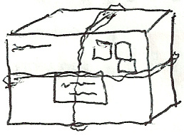
WS-Addressing информация
откъде идва съобщението
за къде е съобщението
на кого трябва да се отговори
кой трябва да го получи
къде да иде при проблем
с доставянето
Notes:
WS-Addressing е като товарителница прикрепена към колета (съобщението). Вместо да разчита на доставчика да знае къде да достави съобщението директно (платформено зависима информация за доставянето, както е при HTTP), товарителницата включва тази информация в самия колет (като хедър на съобщението, правейки го независимо от транспортния протокол). Така всеки човек (страна в комуникацията), при който попадне колета може да го насочи в правилната посока (ако не го кешира ☺). Това улеснява индиректната комуникация.

Slide 90
WS-Addressing концепции
endpoint reference – адрес позволяващ да се идентифицира конкретна инстанция на уеб услуга и нейни метаданни:
  URL до уеб услугата
  reference properties – за идентификация на инстанция
  reference parameters – за обменяна на прости данни с услугата
  port type – мястото на описанието на услугата на извикващата страна, полезна при отговора
  policy – мета информация за обмена

Slide 91
Сапунена имплементация: EndpointReference
<wsa:EndpointReference>
<wsa:Address>http://opa</wsa:Address> <wsa:ReferenceProperties>
<app:id>unn:AFJK323llws</app:id>
</wsa:ReferenceProperties>
<wsa:ReferenceParameters>
<app:sesno>12345</app:sesno>
</wsa:ReferenceParameters> </wsa:EndpointReference>
други: PortType, ServiceType, ServiceName, Policy

Slide 92
WS-Addressing концепции
message information headers – хедърите добавяни към едно съобщение:
  дестинация (url)
  източник (endpoint reference)
  адрес за отговор (endpoint reference)
  адрес за грешка (endpoint reference)
  идентификатор на съобщението (id)
  корелация между заявка и отговор (id)
  action – показва целта на съобщението (url)

Slide 93
Сапунена имплементация: хедъри
</Header>
<wsa:Action>http://opa/submit</wsa:Action>
<wsa:To>http://opa</wsa:To>
<wsa:From>
<wsa:Address>http://men</wsa:Address>
<wsa:ReferenceProperties>
<app:id>unn:AFJK323llws</app:id>
</wsa:ReferenceProperties>
<wsa:ReferenceParameters>
<app:sesno>22322447</app:sesno>
</wsa:ReferenceParameters>
</wsa:From>
<wsa:MessageID>uuid:2432</wsa:MessageID>
<wsa:ReplyTo>...ER...</wsa:ReplyTo>
<wsa:FaultTo>...ER...</wsa:FaultTo>
</Header>
RelatesTo се използва при отговори и ще съдържа стойността на MessageID

Slide 94
WS-Addressing и Java
@WebService
@Addressing(enabled=true, required=true)
public class Opa implements IOpa {
@Action(input="http://opa/input", output="http://opa/output")
public int test(int number1, int number2) { ... }
}
IOpa opa = (IOpa) service.getPort(IOpa.class, new AddressingFeature());
opa.test(1, 2);

Slide 95
WS-I Basic Profile спецификация
профил за съвместимост между уеб услуги (версия 2.0 e публикувана на ноември 2010)
WSDL 1.1
SOAP 1.2
МТОМ
WS-Addressing
UDDI 3.0
други изисквания: HTTP протокол (POST), rpc/literal или document/literal (wrapped), само request/response и one-way

Slide 96

Въпроси

Slide 97
Благодаря за вниманието

Slide 98
Document, literal, RPC, encoded
style бива:
  rpc (remote procedure call)
  document (message centric)
use бива:
  encoded (xsd в SOAP съобщенията)
  literal
комбинации: rpc/encoded, document/literal, rpc/literal (рядко), document/encoded (няма) + 1

Slide 99
RPC/encoded: WSDL
<message name="myMethodRequest">
<part name="x" type="xsd:int"/>
<part name="y" type="xsd:float"/>
</message>
<message name="empty"/>
<portType name="PT">
<operation name="myMethod">
<input message="myMethodRequest"/>
<output message="empty"/>
</operation>
</portType>

Slide 100
RPC/encoded: SOAP
<soap:envelope>
<soap:body>
<myMethod>
<x xsi:type="xsd:int">5</x>
<y xsi:type="xsd:float">5.0</y>
</myMethod>
</soap:body>
</soap:envelope>

Slide 101
RPC/encoded особености
+ прост WSDL
+ името на операцията присъства в съобщението
не отговаря на изискванията на WSI-I профила за съвместимост
типовата информация в SOAP увеличава размера на съобщението (и е често ненужна)
трудно за валидация понеже само x и y елементите имат XSD
Notes:
RPC/literal е същото, но без типовата информация в SOAP съобщението.

Slide 102
Document/literal: WSDL
<types>
<schema>
<element name="xElement" type="xsd:int"/>
<element name="yElement" type="xsd:float"/>
</schema>
</types>
<message name="myMethodRequest">
<part name="x" element="xElement"/>
<part name="y" element="yElement"/>
</message>
<message name="empty"/>
<portType name="PT">
<operation name="myMethod">
<input message="myMethodRequest"/>
<output message="empty"/>
</operation>
</portType>

Slide 103
Document/literal: SOAP
<soap:envelope>
<soap:body>
<xElement>5</xElement>
<yElement>5.0</yElement>
</soap:body>
</soap:envelope>
няма име на операция
няма типова информация

Slide 104
Document/literal особености
+ няма типова информация
+ цялото съдържание на body-то може да се валидира с xsd
+ донякъде съвместим е с WS-I
WSDL-а е по-сложен
липсва името на операцията, което затруднява разпределянето на съобщенията
WS-I изисква да има само един елемент в тялото на съобщението (тук са 2)

Slide 105
Document/literal wrapped: WSDL
<types>
<schema>
<element name="myMethod">
<complexType>
<sequence>
<element name="x" type="xsd:int"/>
<element name="y" type="xsd:float"/>
</sequence>
</complexType>
</element>
<element name="myMethodResponse">
<complexType/>
</element>
</schema>
</types>
<message name="methodRequest">
<part name="parameters" element="myMethod"/>
</message>
<message name="methodResponse">
<part name="parameters" element="myMethodResponse"/>
</message>
<portType name="PT">
<operation name="myMethod">
<input message="methodRequest"/>
<output message="methodResponse"/>
</operation>
</portType>

Slide 106
Document/literal wrapped: SOAP
<soap:envelope>
<soap:body>
<myMethod>
<x>5</x>
<y>5.0</y>
</myMethod>
</soap:body>
</soap:envelope>
съобщението има само един part, който е елемент
елемента има същото име като операцията и няма атрибути

Slide 107
Document/literal wrapped особености
+ няма типова информация
+ цялото съобщение може да се валидира
+ името на операцията присъства в съобщението
съвместим е с WS-I профила (само един елемент в SOAP body-то)
WSDL-а е много по-сложен
има ли други проблеми?
Notes:
Проблем на document/literal wrapped са overload-нати операции. Те изискват 2 елемента в XSD да се казват като операцията, което е проблем. Тогава може да се ползва document/literal.
Проблем на document/literal е ако имаме две операции с една и съща сигнатура. Тогава трябва да опитаме RPC/literal.

Slide 108
Други WS-* спецификации
WS-Security - позволява сигурен обмен на информация (стъпва на съществуващи спецификации за XML като XML-Encryption и XML-Signature)
WS-Coordination – базова спецификация за координация между няколко страни
WS-Notification –позволява използването на publish/subscribe формата на обмен със уеб услуги

Slide 109
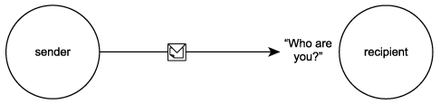
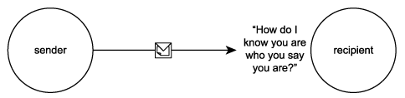
WS-Security концепции
идентификация (identification)
автентификация (authentication)

Slide 110
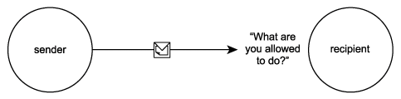
WS-Security концепции
авторизация (authorization)

Slide 111
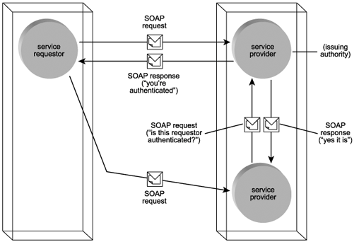
WS-Security концепции
SSO (single sign-on)→ SAML (Security Assertion Markup Language)

Slide 112
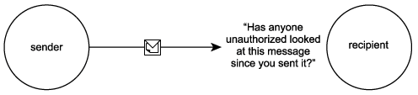
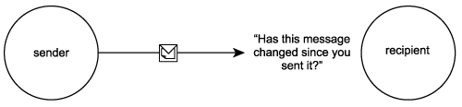
WS-Security концепции
конфиденциалност (confidentiality)
интегритет (integrity)

Slide 113
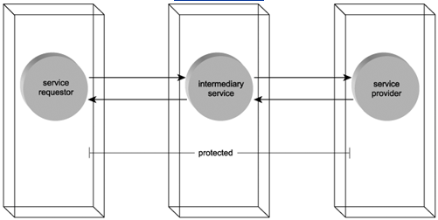
Видове сигурност
транспортна (само при пренос между участниците, например HTTPS)
на ниво съобщение (звената по средата нямат достъп)

Slide 114
WS-Security детайли
фреймуърк състоящ се от 3 главни спецификации:
  WS-Security
  XML-Encryption
  XML-DigitalSignature
дефинира XML елементи, които се използват в SOAP хедърите

Slide 115
WS-Security елементи
Security, UsernameToken, Username, Password
<Header>
<wsse:Security xmlns:wsse="http://schemas.xmlsoap.org/ws/2002/12/secext">
<wsse:UsernameToken>
<wsse:Username>opa-user</wsse:Username>
<wsse:Password Type="wsse:PasswordDigest">
93292348347
</wsse:Password>
</wsse:UsernameToken>
</wsse:Security>
</Header>
Notes:
Това е само пример, има и други елементи.

Slide 116
XML-Encryption елементи
EncryptedData, CipherData, CipherValue
<InvoiceType>
<Number>2322</Number>
<EncryptedData xmlns="http://www.w3.org/2001/04/xmlenc#" Type="http://www.w3.org/2001/04/xmlenc#Element">
<CipherData>
<CipherValue>R5J7UUI78</CipherValue>
</CipherData>
</EncryptedData>
<Date>10.01.12</Date>
</InvoiceType>
Notes:
EncryptedData заменя елемент като например TotalValue.

Slide 117
XML-Signature елементи
<wsse:Security xmlns:wsse="http://schemas.xmlsoap.org/ws/2002/12/secext">
<Signature Id="opa123" xmlns="http://www.w3.org/2000/09/xmldsig#">
<SignedInfo>
<CanonicalizationMethod Algorithm="http://www.w3.org/TR/2001/REC-xml-c14n-20010315"/>
<SignatureMethod Algorithm="http://www.w3.org/2000/09/xmldsig#dsa-sha1"/>
<Reference URI="http://www.w3.org/TR/2000/REC-xhtml1-20000126/">
<DigestMethod Algorithm="http://www.w3.org/2000/09/xmldsig#sha1"/>
<DigestValue>LLSFK032093548=</DigestValue>
</Reference>
</SignedInfo>
<SignatureValue>9879DFSS3=</SignatureValue>
<KeyInfo>...</KeyInfo>
</Signature>
</wsse:Security>
Notes:
DSA = Digital Signature Algorithm
SHA1 = Secure Hash Algorithm

Slide 118
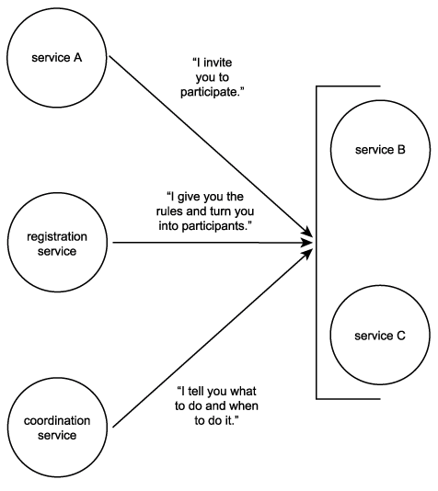
WS-Coordination
позволява комбинирането и координирането на няколко дейности
управлява контекстната информация на услугите
общ фреймуърк с имплементации
Notes:
имплементации: WS-AtomicTransaction, WS-BusinessActivity

Slide 119
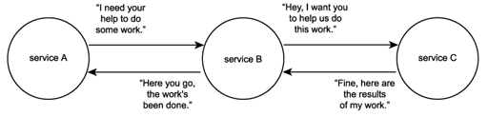
WS-Coordination: дейност
абстрактно понятие (activity) за количество работа извършвано от една или няколко уеб услуги
разглежда се като неделимо цяло от консуматора

Slide 120
WS-Coordination компоненти
активация – създава контекст и го асоциира с дадена дейност
регистрация – позволява на услуги да се регистрират използвайки контекста от активационната услуга
протоколни услуги – зависят от вида на координацията:
  WS-AtomicTransaction
  WS-BusinessActivity
координатор – услуга управляваща композицията от дейности

Slide 121
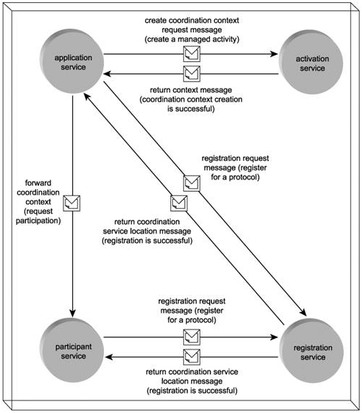
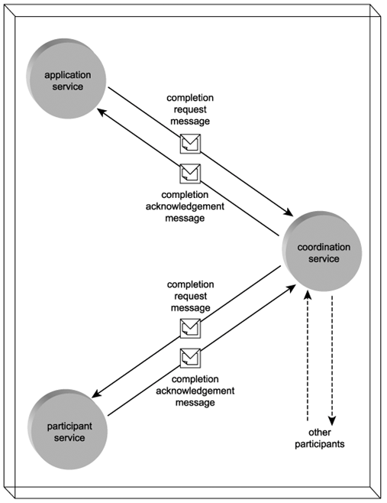
WS-Coordination компоненти

Slide 122
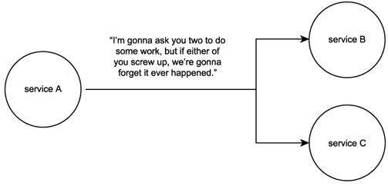
WS-Coordination, WS-AtomicTransaction
позволява изпълнението на ACID транзакции върху множество уеб услуги
използва 2PC (two-phase commit)
Notes:
ACID = Atomic, Consistent, Isolated, Durable

Slide 123
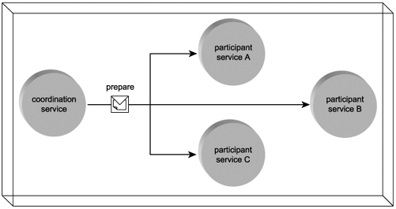
WS-AtomicTransaction стъпки
подготовка

Slide 124
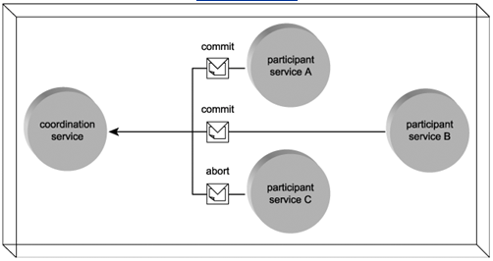
WS-AtomicTransaction стъпки
гласуване за commit или rollback

Slide 125
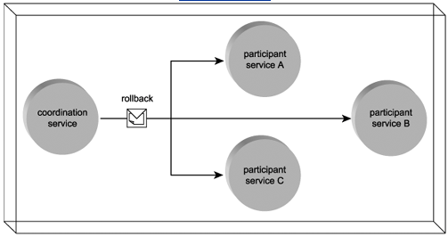
WS-AtomicTransaction стъпки
завършване с commit или rollback

Slide 126
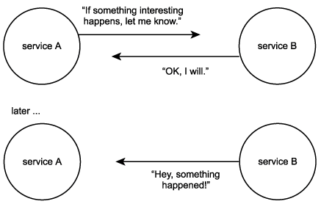
WS-Notification
произхожда от pub/sub модела в MOM
Notes:
pub/sub = publish/subscribe
MOM = Message Oriented Middleware
Алтернативна спецификация от Майкрософт е WS-Eventing.
Обединяването им в WS-EventNotification не се налага.

Slide 127
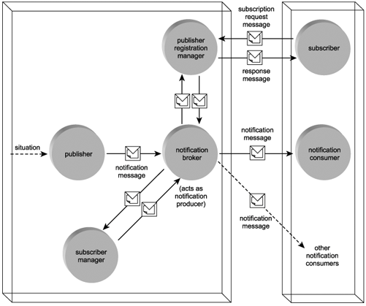
WS-Notification
notification consumer – уеб услуга приемаща събитията
subscriber – абонира консуматора и може да са слети

Slide 128
WS-Notification
publisher – създава съобщенията, може да не е уеб услуга
notification broker – уеб услуга представяща се като създател на съобщенията пред консуматорите
publisher registration manager – уеб услуга приемаща заявките на subscriber-a за регистрация, може да е заедно с notification broker-а
subscription manager – уеб услуга управляваща информацията за регистрираните subscriber-и, може да е заедно с notification broker-а
Notes:
Основната идея е създаване на слоеве абстракция.

Slide 129
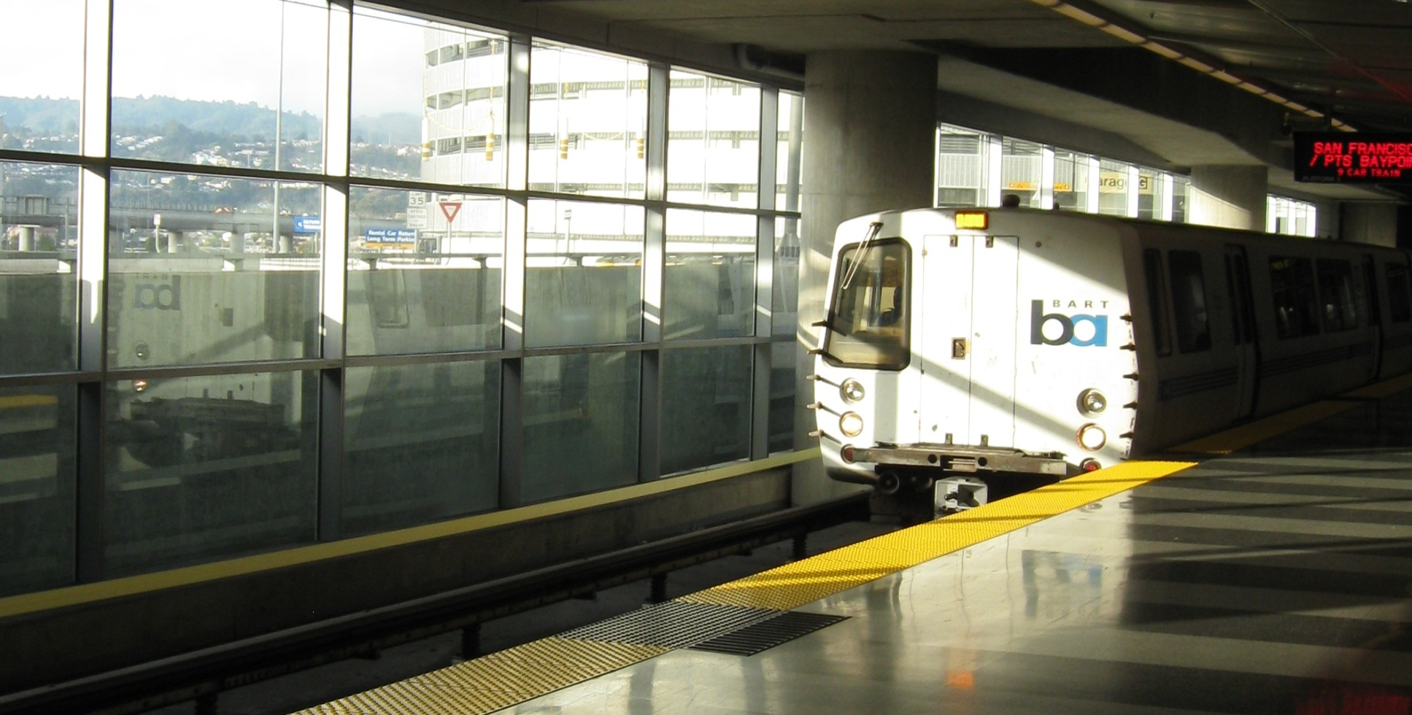
Metro = WSIT + (JAX-WS + JAXB)
Notes:
WSIT = Web Services Interoperability Technology, open source проект на Сън за съвместимост на услугите и API-то им с тези на Майкрософт. Той имплементира няколко WS-* спецификации и WS-I профили.
Metro е пакет за работа с уеб услуги, който е част от Glassfish. Включва в себе си JAX-WS, SAAJ, JAXB, StAX и WSIT.

Slide 130
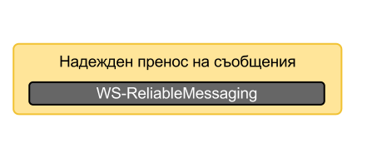
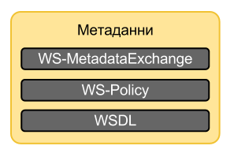
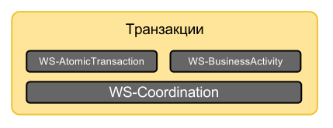
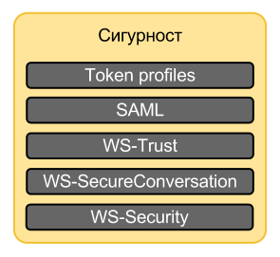
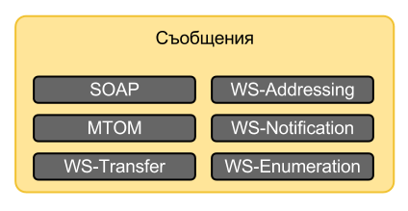
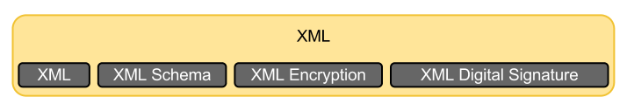
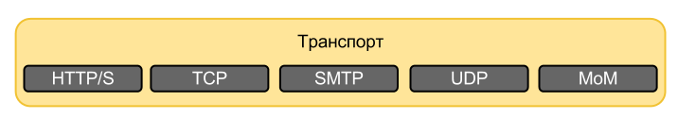
Разгледани спецификации

